Slide 1
Испания. Санта Круз - де Тенерифе похоже на корабль с парусом. Внутри два зала: большой симфонический и камерный. Гордость театра — грандиозный орган, 3835 труб которого размещены по обеим сторонам партера. Звук потрясающий.

Slide 2
Австралия. Сидней. Направленные в разные стороны крыши-паруса покрывает более миллиона сверкающих керамических плиток.

Slide 3
Швеция. Роттвик. Театральная площадка оборудована в бывших каменоломнях, в карьере глубиной 60 метров. Изумрудное озеро с чистой питьевой водой используется как естественная декорация.

Slide 4
США. Олбани. Здание театра похоже на половину разбитого яйца на подставке. Основание уходит на шесть этажей под землю.

Slide 5
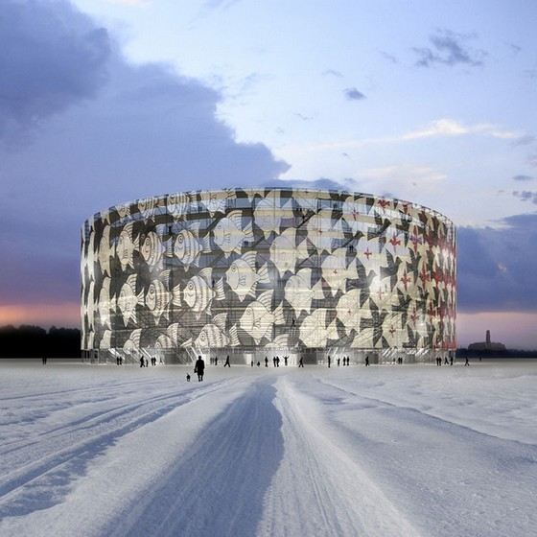
Новый Колизей в Гааге откроется в 2018 г.

Slide 6
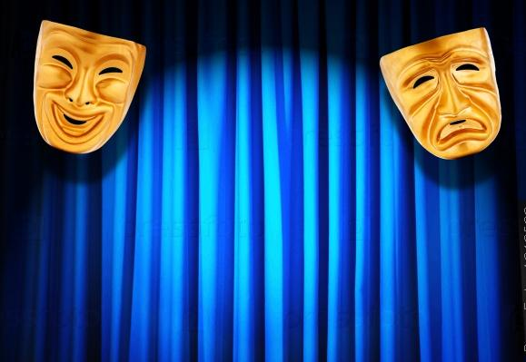
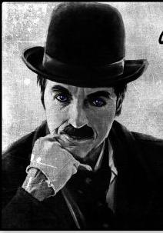
«Я верю, что могущество
смеха и слёз может стать противоядием
от ненависти и страха.»
Чарли Спенсер Чаплин

Slide 7


Театр! Мой Бог, моё святое бремя —
Возможность жить, творить и созидать.
Пронзил века, пространство он и время,
Чтоб править бал и миром управлять.
Оваций бурных верная награда
За тяжкий труд, за пот и кровь порой.
За жизнь и смерть, от рая и до ада —
Отмечен путь блистательной игрой.
Театр! Мой мир, введя в свои покои,
В свой храм добра, надежды и любви,
От груза дней прошедших успокоит
И от недуга будней исцелит.
Г. Юдина

Slide 8

Подготовила главный библиограф читального зала
Центральной библиотеки Л.П. Кудрявцева

